Slide 1
PROJET N°4 : prédictions des émissions de co2 et de la consommation totale d’énergie de la ville de Seattle
HAMADI ZARROUK

Slide 2
SOMMAIRE
Index
Chapitre 1 : Introduction
Chapitre 2 : Mise en place de l’environnement python du premier notebook de nettoyage
a) Préparation de l’environnement Python
b) Import des fichiers de données
c) Définition des fonctions de base
Chapitre 3 : Comparaison et uniformisation des datasets
Chapitre 4 :Description et nettoyage des données
a) Les types de bâtiments
b) Les années de construction
c) Analyse exploratoire et facture engineering
d) Etude des corrélations linéaires
e) Analyses des variables à prédire et dernière étape du nettoyage

Slide 3
Chapitre 5 :Deuxième notebook: Environnement et préparation
1 Preprocessing
2 Encodage et standardisation
3Préparation des jeux d’entrainement et de test
Chapitre 6 :Modèle Baseline: Régression linéaire multivariée
Chapitre 7 : Essais de deux modèles linéaires :
1 Elastic-net et Support Vector Régression (SVR)
Essais de deux modèles non linéaires :
2 XGBoost et RandomForestRegressor
Sélection des meilleurs modèles de prédictions:
1.Modèle de de prédiction des émissions de CO2
2. Modèle de prédiction des consommations d'énergie

Slide 4
Chapitre 8:Test des modèles sélectionnés
Chapitre 9: Influence de
L’ENERGY STAR et conclusions
Chapitre 10 :Conclusions

Slide 5
CHAPITRE 1 : Introduction
Emissions de CO2 à Seattle :Cleaning notebook
Pour atteindre l'objectif de ville neutre en émissions de carbone en 2050, la ville
de Seattle s’intéresse de près aux émissions des bâtiments non destinés à l’habitation.
Des relevés minutieux ont été effectués en 2015 et en 2016. Cependant, ces relevés
sont coûteux à obtenir, et à partir de ceux déjà réalisés, nous devons tenter de prédire
les émissions de CO2 et la consommation totale d’énergie de bâtiments pour lesquels
elles n’ont pas encore été mesurées. Dans cette première partie, nous allons réaliser
une courte analyse exploratoire après avoir nettoyé les données si besoin. Le but sera
de déterminer les variables pertinentes ou d'en créer de nouvelles (facture-
engineering).

Slide 6
CHAPITRE 2 : Mise en place de l’environnement python du premier notebook
a) Préparation de l’environnement Python
b) Import des fichiers de données
c) Définition des fonctions de base

Slide 7
CHAPITRE 3 : Comparaison et uniformisation des datasets
On remarque que les données de localisation pour le jeu de données de 2015 sont "compactées" dans une sorte de double dictionnaire. Nous allons donc travailler cette variable pour extraire chacune des variables imbriquées
On corrige le type de la latitude, longitude et le zipcode ainsi que la TaxParcelIdentificationNumber
Renommons les trois colonnes de 2015 qui restent ainsi que de 2016 a l'identique
Nous avons à présent les colonnes correspondant à celles de 2016 : latitude, longitude, address, city, state et zip. Renommons les de la même façon :
Eliminons maintenant les colonnes de 2015 n'ayant pas d‘équivalents en 2016
Renommons les trois colonnes de 2015 qui restent ainsi que de 2016 a l'identique

Slide 8
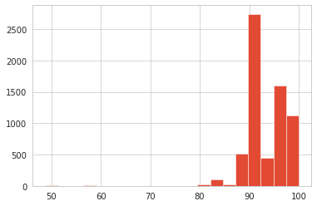
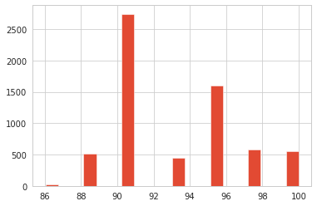
Chapitre 4 : Description et nettoyage des données
Calcul du pourcentage de données en filtrant les lignes par un certain pourcentage de nan

Slide 9
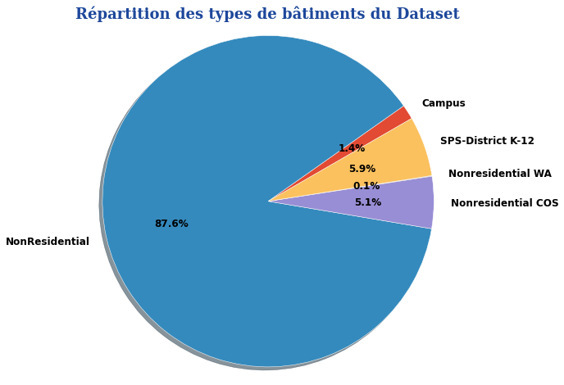
Type de bâtiments a choisir : Bâtiments publics

Slide 10
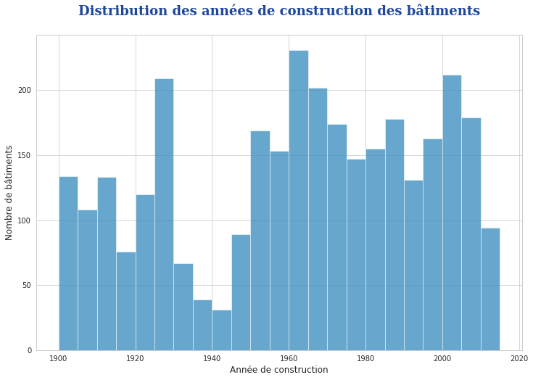
Années de construction des bâtiments

Slide 11
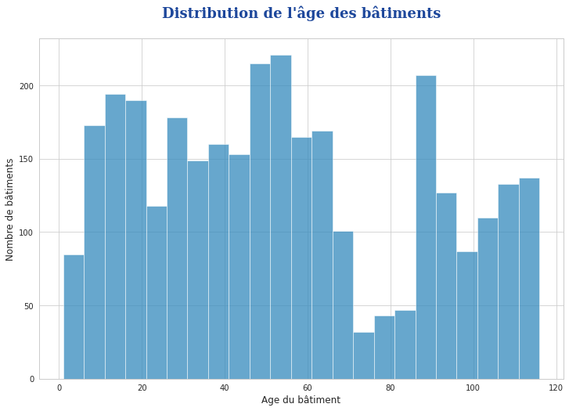
Age des bâtiments

Slide 12
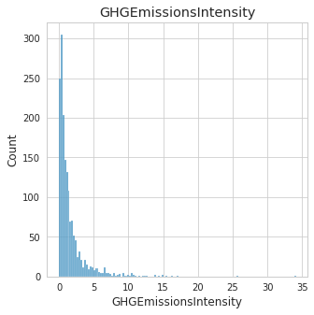
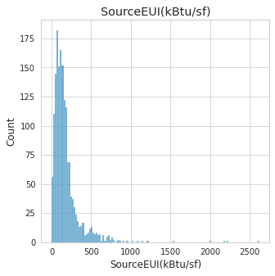
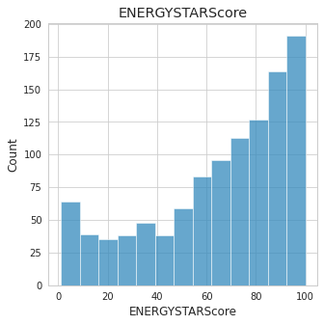
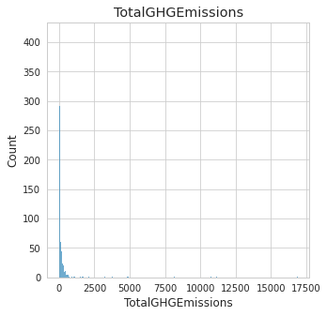
Analyse exploratoire univariée

Slide 13
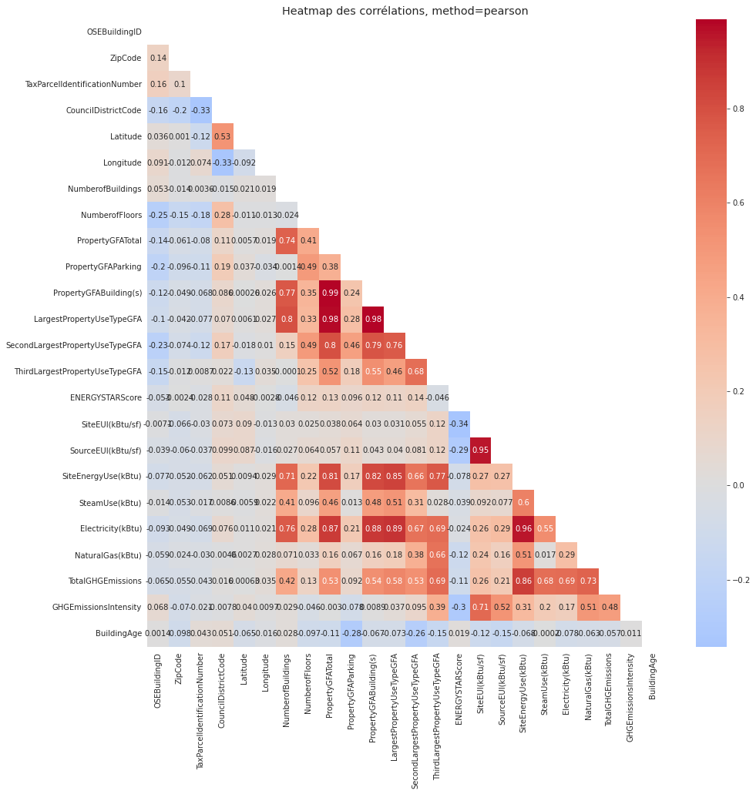
Etude des corrélation linéaires

Slide 14
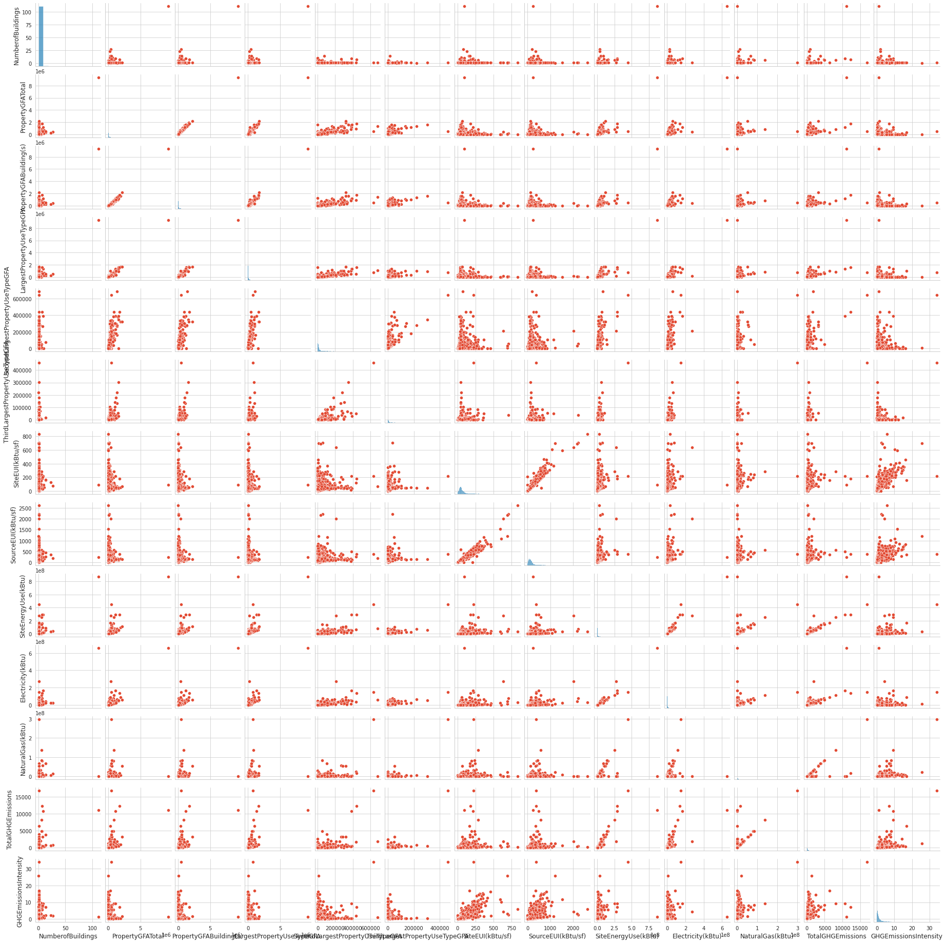

Slide 15
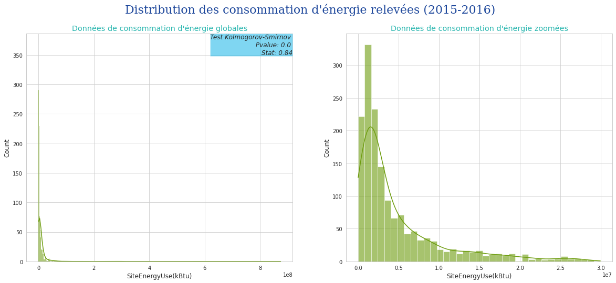

Slide 16
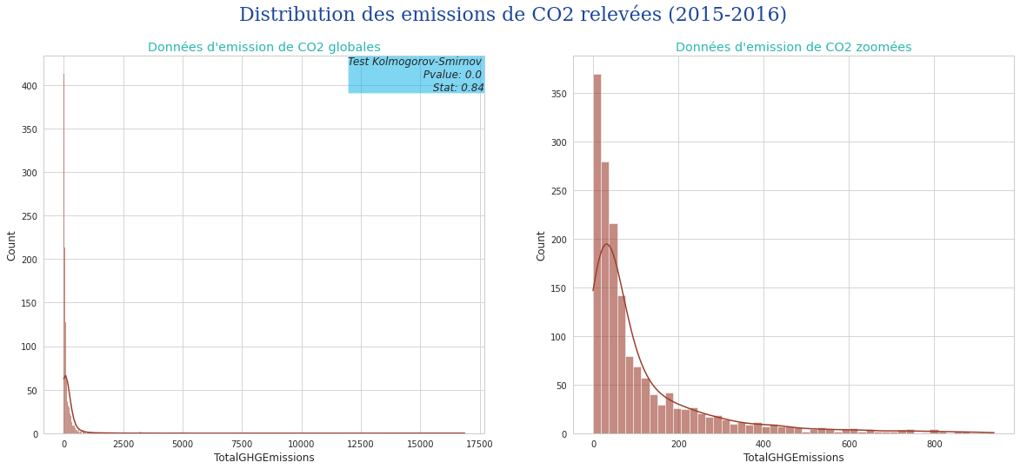

Slide 17
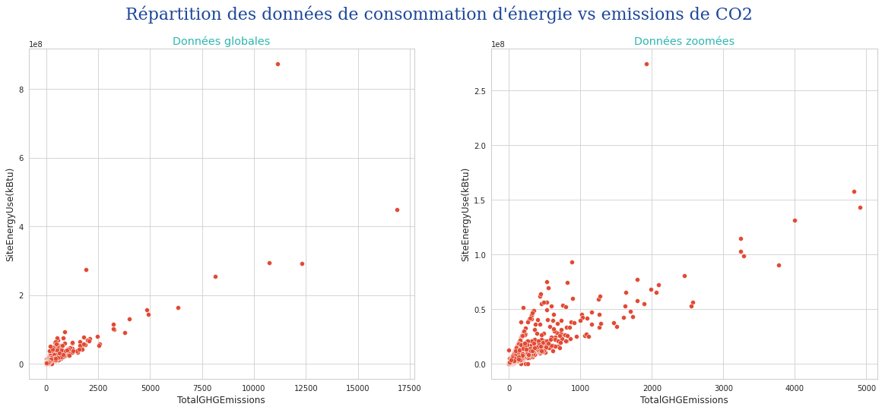

Slide 18
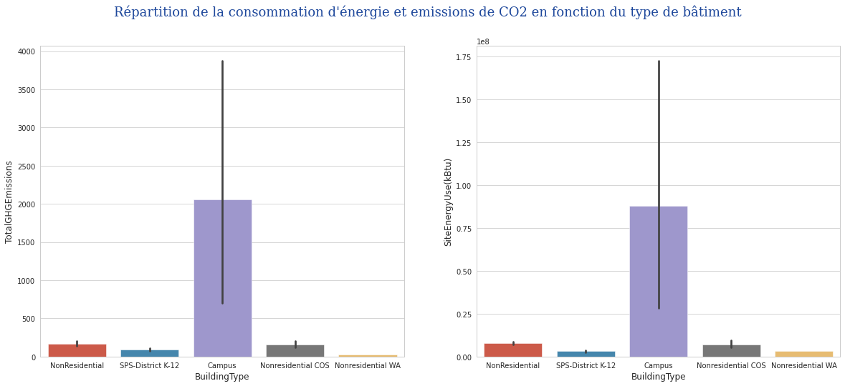

Slide 19
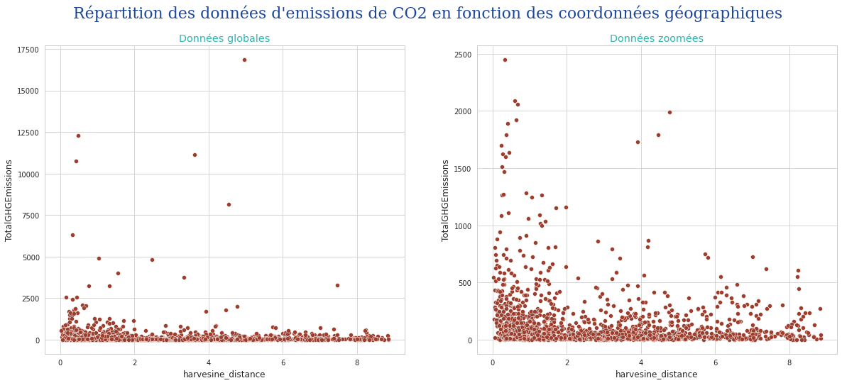

Slide 20
Chapitre 5:Deuxième notebook ,environnement et préparation
1 Preprocessing
2 Encodage et standardisation
3Préparation des jeux d’entrainement et de test

Slide 21
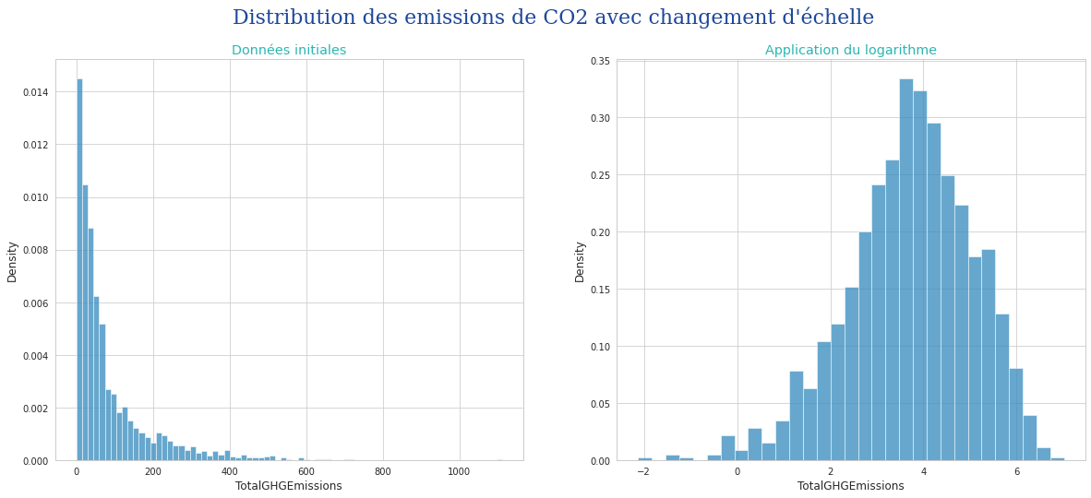

Slide 22
Chapitre 6 :Modèle baseline:Régression linéaire multivariée
Scores de la GridSearch avec validation croisée pour la variable TotalGHGEmissions
Meilleur score MAE : -56.332
Meilleur Score R2 : -2.662
Meilleurs paramètres : {'regressor__fit_intercept': True,regressor__normalize': True}
Temps moyen d'entrainement : 19.73saa
Scores pour la variable SiteEnergyUse(kBtu)
Meilleur score MAE : -2101894.503
Meilleur Score R2 : -1.304
Meilleurs paramètres : {'regressor__fit_intercept': True, 'regressor__normalize': True} Temps moyen d'entrainement : 2.79s

Slide 23
Chapitre 7 : essais de deux modeles linéaires
ElasticNet et SVR (Support Vector Regression)
Scores d’ElasticNet pour la variable TotalGHGEmissions
Meilleur score MAE : -48.651
Meilleur Score R2 : 0.248
Meilleurs paramètres : {'regressor__alpha': 1.0, 'regressor__l1_ratio': 0.1, 'regressor__max_iter': 100}
Temps moyen d'entrainement : 5.75s
Scores d’ElasticNet pour la variable SiteEnergyUse(Kbtu)
Meilleur score MAE : -1824501.952
Meilleur Score R2 : 0.464
Meilleurs paramètres : {'regressor__alpha': 1.0, 'regressor__l1_ratio': 0.2, 'regressor__max_iter': 10}
Temps moyen d'entrainement : 6.57s

Slide 24
Scores de SVR pour la variable TotalGHGEmissions
Meilleur score MAE : -48.281
Meilleur Score R2 : 0.295
Meilleurs paramètres : {'regressor__C': 0.001, 'regressor__epsilon': 0, 'regressor__loss': 'epsilon_insensitive', 'regressor__max_iter': 1000}
Temps moyen d'entrainement : 40.22s
Scores de SVR pour la variable SiteEnergyUse(Kbtu)
Meilleur score MAE : -3922398.047
Meilleur Score R2 : -0.884
Meilleurs paramètres : {'regressor__C': 0.0001, 'regressor__epsilon': 0, 'regressor__loss': 'epsilon_insensitive', 'regressor__max_iter': 10}
Temps moyen d'entrainement : 37.46s

Slide 25
Chapitre 8:Modèles non linéaires
RandomForestRegressor et XGBoost(eXtrémeGradientBoosting)
Scores de RandomForestRegressor pour la variable TotalGHGEmissions
Meilleur score MAE : -45.234
Meilleur Score R2 : 0.369
Meilleurs paramètres : {'regressor__bootstrap': True, 'regressor__max_depth': 25, 'regressor__max_features': 'log2', 'regressor__min_samples_leaf': 2, 'regressor__min_samples_split': 2}
Temps moyen d'entrainement : 451.65s
Scores de RandomForestRegressor pour la variable SiteEnergyUse(Kbtu)
Meilleur score MAE : -1484467.27
Meilleur Score R2 : 0.642
Meilleurs paramètres : {'regressor__bootstrap': True, 'regressor__max_depth': 50, 'regressor__max_features': 'sqrt', 'regressor__min_samples_leaf': 1, 'regressor__min_samples_split': 5}
Temps moyen d'entrainement : 448.85s

Slide 26
Scores de XGBoost pour la variable TotalGHGEmissions
Meilleur score MAE : -45.18
Meilleur Score R2 : 0.393
Meilleurs paramètres : {'regressor__n_estimators': 100, 'regressor__min_child_weight': 2, 'regressor__max_depth': 3, 'regressor__learning_rate': 0.1, 'regressor__gamma': 0.1}
Temps moyen d'entrainement : 1532.79s
Scores de XGBoost pour la variable SiteEnergyUse(Kbtu)
Meilleur score MAE : -1425508.519
Meilleur Score R2 : 0.679
Meilleurs paramètres : {'regressor__n_estimators': 150, 'regressor__min_child_weight': 9, 'regressor__max_depth': 6, 'regressor__learning_rate': 0.1, 'regressor__gamma': 0.25}
Temps moyen d'entrainement : 642.21s

Slide 27
Chapitre 9:Scores de Prédictions et sélection du meilleur modèle
Modèle de prédiction des émissions de CO2
mean_fit_time mean_score_time mean_test_neg_mean_absolute_error mean_train_neg_mean_absolute_error
RandomForest
0.361611 0.015098 -46.645586 -32.970753
XGBoost
1.227214 0.080061 -59.232607 -45.503074
LinearSVR
0.032201 0.001754 -124.949049 -120.138293
ElasticNet
0.004602 0.001618 -52.157895 -49.516943
LinearRegression
0.015794 0.001254 -56.646998 -49.670223

Slide 28
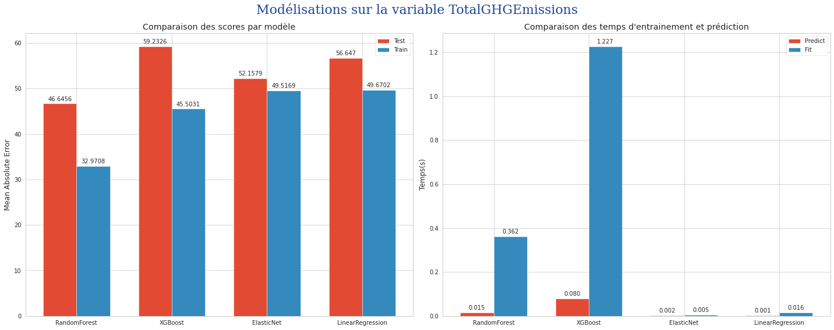

Slide 29
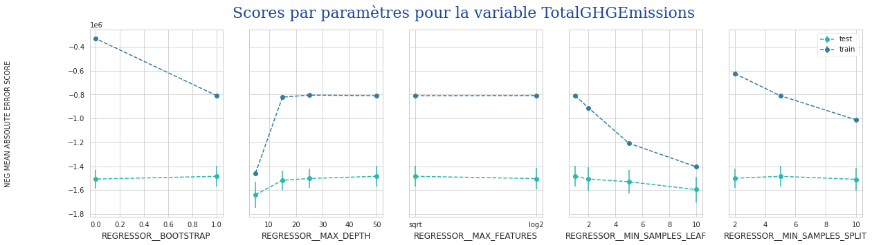

Slide 30
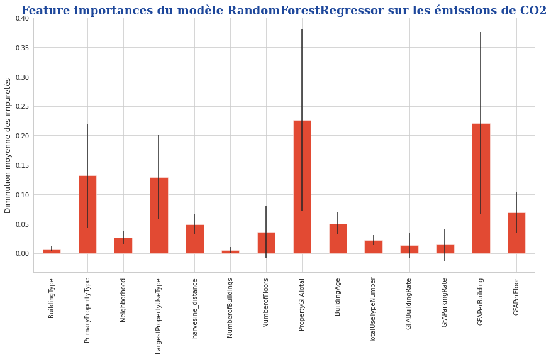

Slide 31
Modèle de prédiction des consommations d'énergie
RandomForest XGBoost LinearSVR ElasticNet LinearRegression
mean_fit_time
3.593644e-01 5.141803e-01 2.998921e-02 5.257097e-03 2.235520e-03
mean_score_time
1.455227e-02 1.319802e-02 1.630036e-03 1.617508e-03 1.104307e-03
mean_test_neg_mean_absolute_error
-
1.551329e+06 -2.317262e+06 -3.922398e+06- 2.059672e+06 -3.610186e+06
mean_train_neg_mean_absolute_error
-1.072747e+06 -1.852827e+06 -3.922501e+06 -1.943281e+06 -3.174687e+0

Slide 32
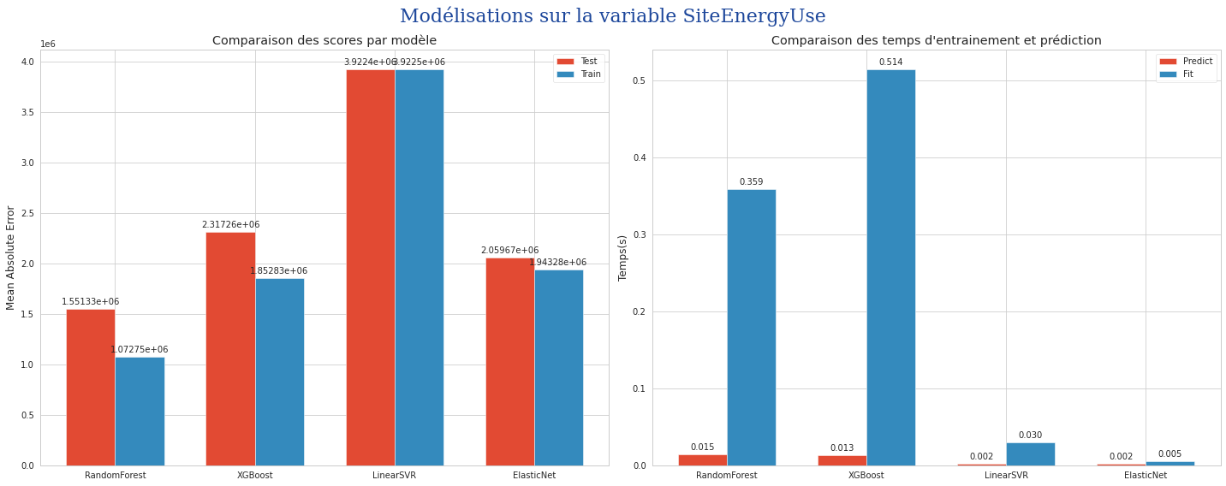

Slide 33
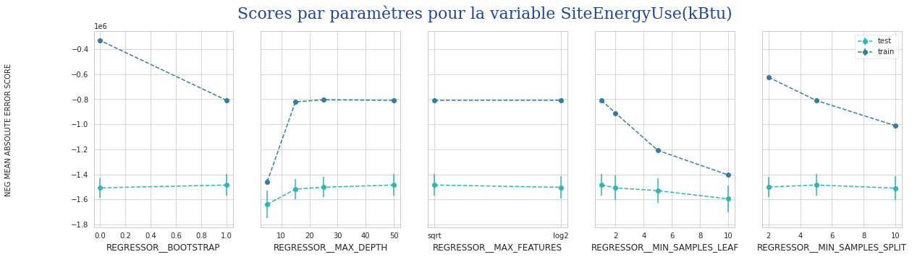

Slide 34
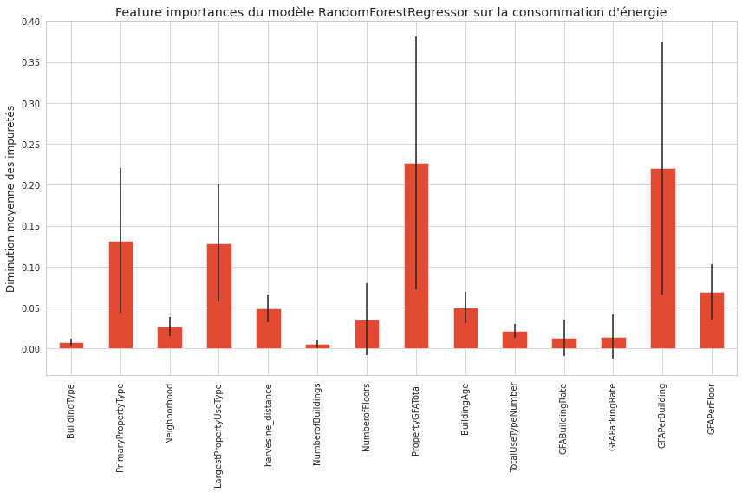

Slide 35
Chapitre 9: Test du modèle sélectionné
Prédiction des consommations d'énergie
Temps d'exécution de l'algorithme : 0.024 s.
Métrique Résultats
0 MAE 1.822608e+06
1 R² 5.743000e-01

Slide 36
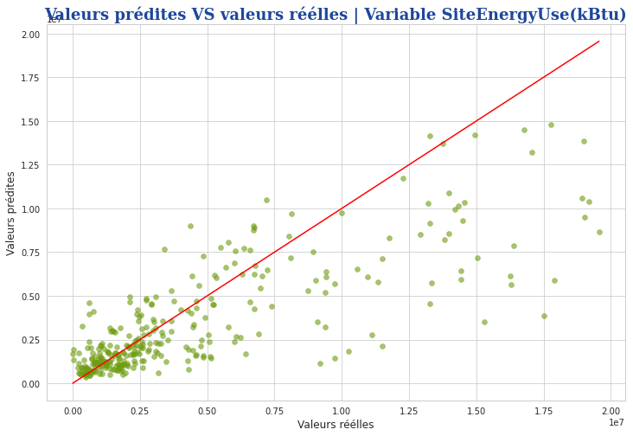

Slide 37
Prédiction des émissions de CO2
Temps d'exécution de l'algorithme : 0.025 s.
Métrique Résultats
0 MAE 3.397860e+06
1 R² -1.210860e+09

Slide 38
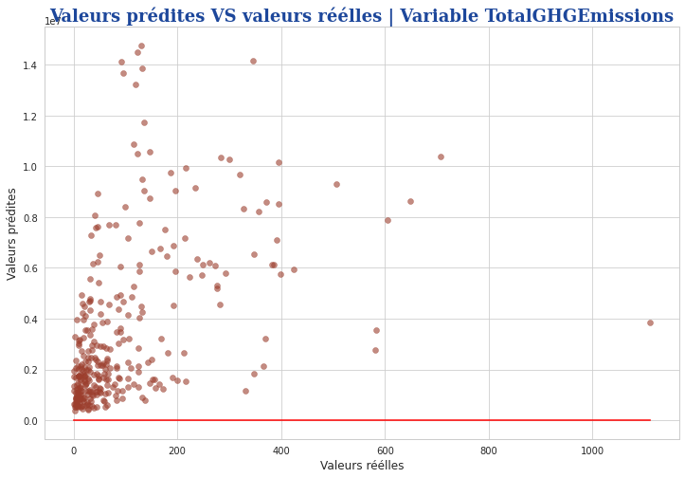

Slide 39
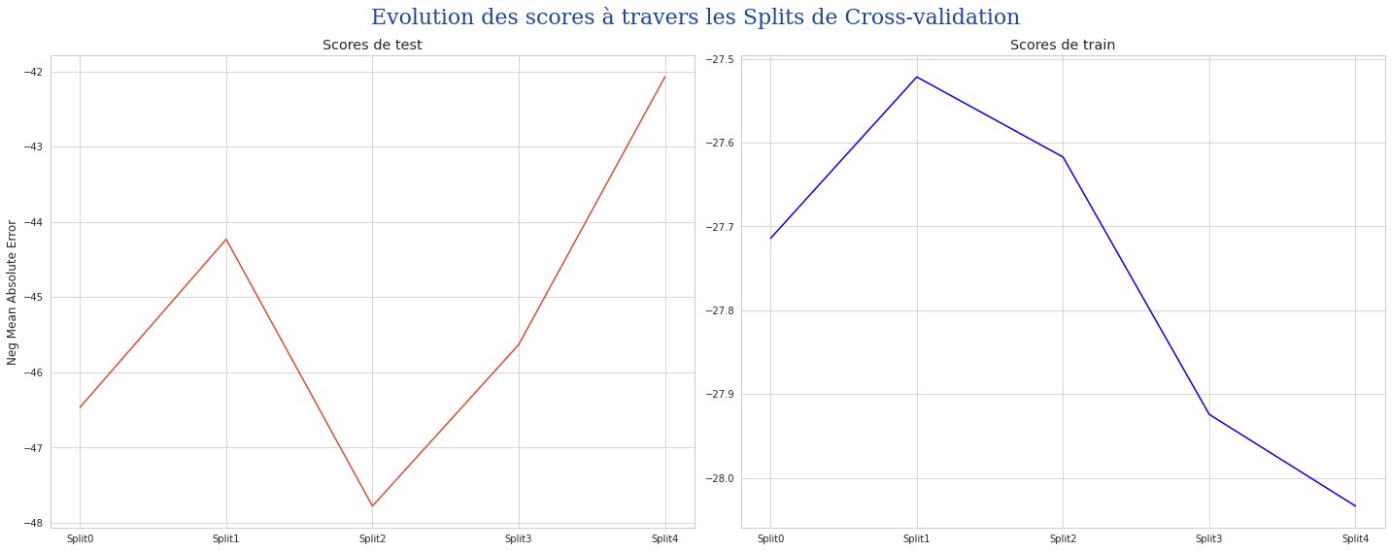

Slide 40
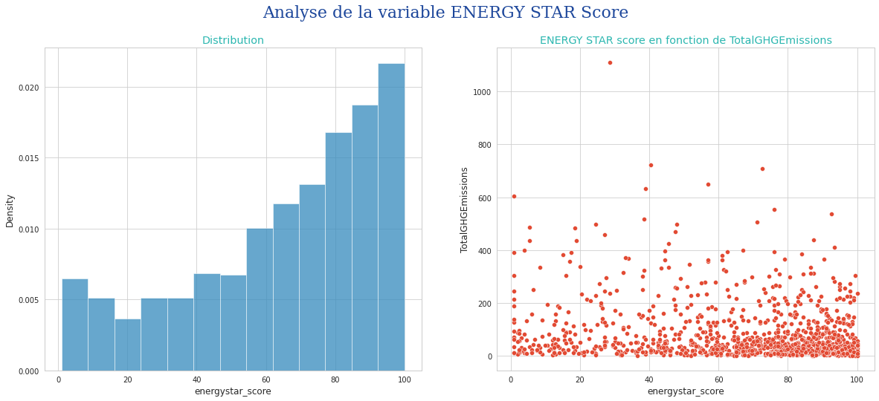
Influence du score ENERGY STAR

Slide 41
On utilise ici le meilleur modèle calculé sur la variable TotalGHGEmissions en
incluant l'ENERGY STAR Score
Meilleur score MAE : -44.913
Meilleur Score R2 : 0.422
Meilleurs paramètres : {'regressor__bootstrap': False, 'regressor__max_depth': 50, 'regressor__max_features': 'log2', 'regressor__min_samples_leaf': 1, 'regressor__min_samples_split': 5}
Temps moyen d'entrainement : 266.68s
. Métrique Sans ENERGY STAR Avec ENERGYSTAR 0 MAE 3.397860e+06 41.306238
1 R² -1.210860e+09 0.502815

Slide 42
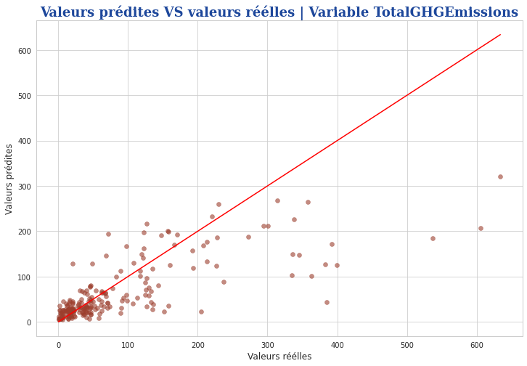

Slide 43
Chapitre 10 : Conclusions
Sur les 4 modèles testés,les modèles linéaires retournent de moins bonnes métriques en
général. Si nous prenons en considération le score MAE, qui aura du sens sur les
modèles linéaires et non-linéaires, les algorithmes XGBoost et RandomForestRegressor
offrent des performances à peu près similaires pour la qualité des prédictions mais les
temps de calculs sont meilleurs sur le modèle RandomForestRegressor

Slide 45
Avec la projection graphique ci-dessus, on constate que le modèle RandomForestRegressor offre le meilleur compromis score / temps. Il est en effet meilleur en terme de score MAE et également bien plus rapide que le modèle XGBoost
Les valeurs prédites sont très éloignées de la première bissectrice. En effet, le transformer log() / exp() de notre variable Y emplifie les erreurs lors de la transformation inverse.
On voit ici que les scores des différents splits de cross-validation, pour les meilleurs paramètres obtenus, évoluent correctement lors de l'entrainement et des test, tout en restant dans la même échelle.
Les écarts et mauvais résultats obtenus dépendent donc du faible nombre de données qui impactent le Train_Test_Split initial. Le modèle est correctement entrainé mais n'obtient pas de bon résultats sur le jeu de test (pas d'overfiting constaté dans les entrainements)
Le score ENERGY STAR fournit un aperçu complet de la performance énergétique d'un bâtiment, en tenant compte des actifs physiques, des opérations et du comportement des occupants du bâtiment. Il est exprimé sur une échelle de 1 à 100 facile à comprendre : plus le score est élevé, meilleure est la performance énergétique du bâtiment

Slide 46
Les valeurs prédites sont en effet beaucoup plus resserrées sur la première bissectrice et les métriques se sont améliorées grâce à la prise en compte de l'ENERGY STAR Score.
En revanche, cette variable est encore peu renseignée et le jeu de données comporte peu d'entrées. Il est donc difficile de savoir si cette amélioration est réellement significative. Il faut également prendre en compte le bénéfice vis à vis du coût de cet ENERGY STAR Score
Donc soit on garde le modèle d’entrainement et faire des prédictions moyennes .
en évitant le relevés qui coutent cher.
Soit la ville investit encore dans des relevés complets et détaillés dans l’EnergyStarScore ce qui permettra de mettre au point des modèles de prédictions performants .

